Slide 1
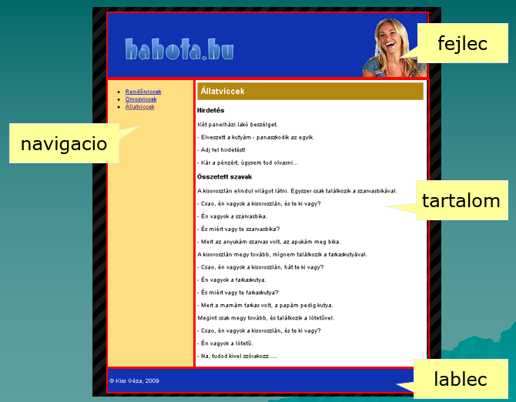
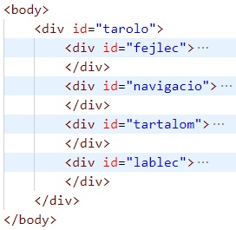

Elrendezés

Slide 2
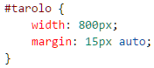
Tároló
Ebben van az oldal többi része.
Feladatai:
meghatározza a szélességet,
középre igazít.

Slide 3

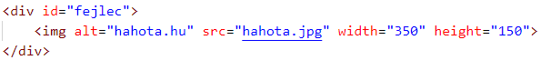
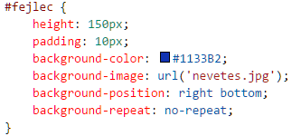
Fejléc
Vízszintes pozíció:
left, center, right,
70%, 500px, … (bal szélétől)
Függőleges pozíció:
top, center, bottom,
10%, 50px, … (felülről)
A kép a jobb alsó sarokba kerül, ismétlés nélkül.
A fejléc és a képek háttérszíne megegyezik, ezért nem látszik a képek határa.

Slide 4
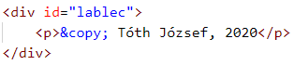
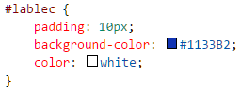
Lábléc
&copy; -> ©

Slide 5
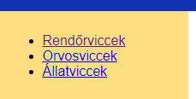
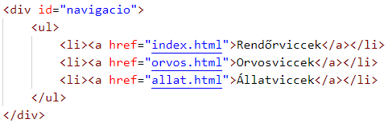
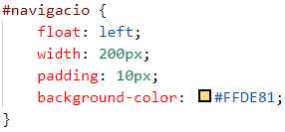
Navigáció

Slide 6
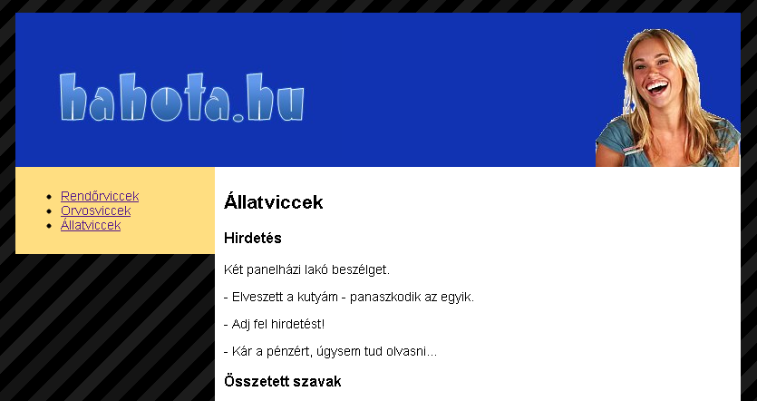
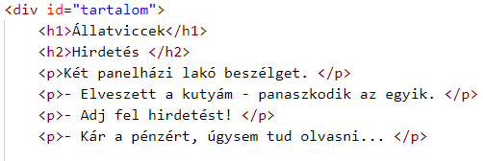
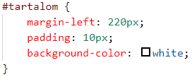
Tartalom
220px
Probléma: a navigáció túl rövid, nem ér végig!

Slide 7
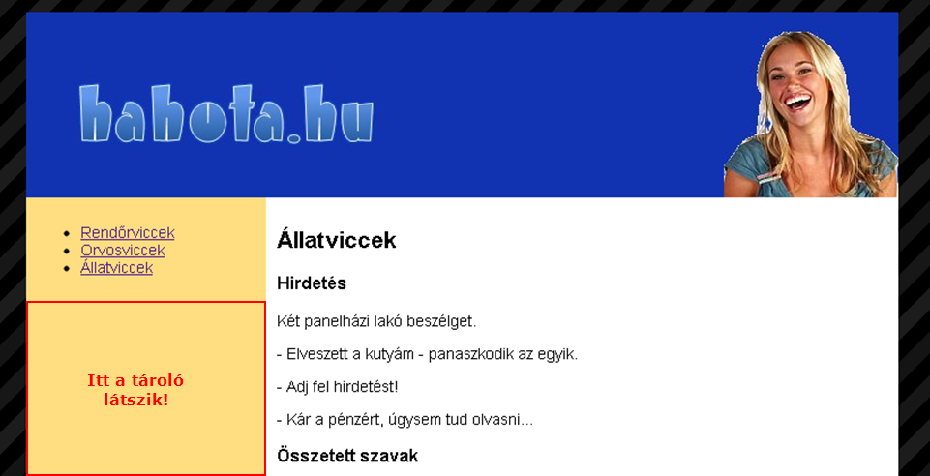
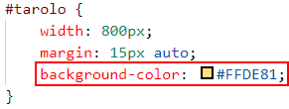
Navigáció javítása

Slide 8
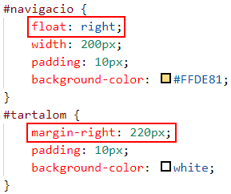
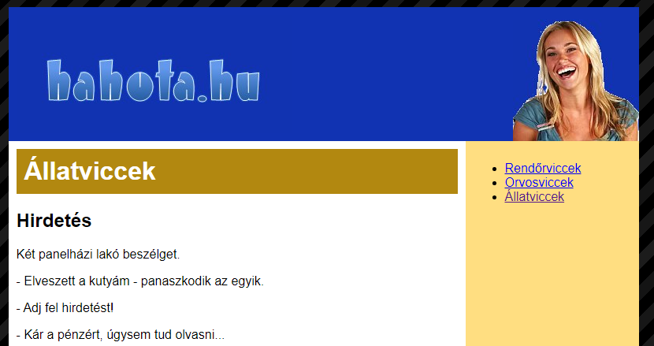
Navigáció áthelyezése

